Slide 1
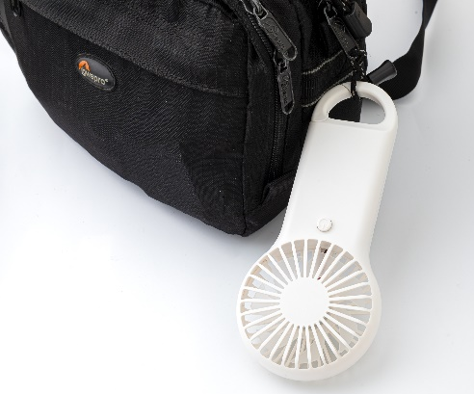
SJ-60F フック付きミニハンディファン
参考上代730円(税別)
発送単位 ：１個～ 下代30,000円未満送料別途
サイズ ：約180ｘ80Ｘ25ｍｍ
箱サイズ ：約180Ｘ83Ｘ27mm
個装形態 ：化粧箱
個装重量 ：
重量 ：
材質 ：ABS他
色 ：白
入数 ：100個
外箱サイズ：約445×320×410ｍm
内箱サイズ：約430×150×195ｍm
ＪＡＮ :4562214411967
生産国 ：中国
備考 ：単4電池x3本使用（別売）
スマートなフラットスタイル収納時もすっきり。
持ち運びに便利なフック付き。
猛暑、酷暑対策のマストアイテムのハンディファン。風量は3段階調節。フック付きですので鞄などに簡単に取り付け出来て携帯に便利です。すっきり収納できるフラット設計。
株式会社 昭栄精化工業 担当 高槻 箕弘
〒577-0026 東大阪市新家東町2-16
TEL 06-6789-7517 FAX 06-6789-7656
e-mail takatsuki.hiro@shoei-industry.com

